Slide 1


PHÒNG GIÁO DỤC VÀ ĐÀO TẠO VÀ ĐÀO TẠO QUẬN LONG BIÊN
TRƯỜNG MẦM NON TRÀNG AN
LĨNH VỰC PHÁT TRIỂN NGÔN NGỮ
Hoạt động: Làm quen với văn học
Thơ: Hoa nở

Slide 2

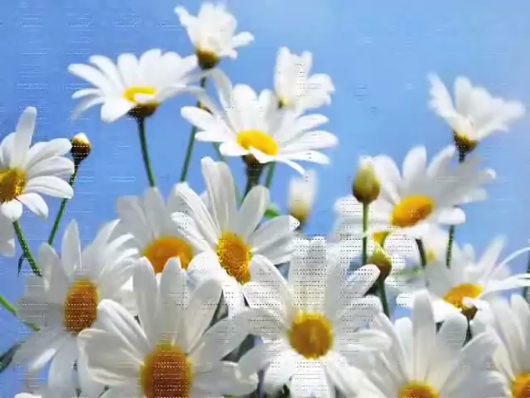
Bài thơ: Hoa nở
Hoa cà tim tím
Hoa huệ trắng tinh
Hoa nhài xinh xinh
Đua nhau cùng nở

Slide 3
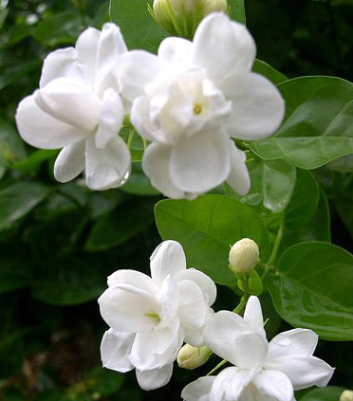

Slide 4
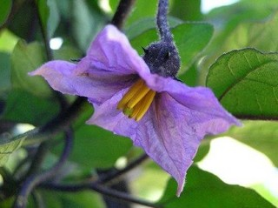

Slide 5
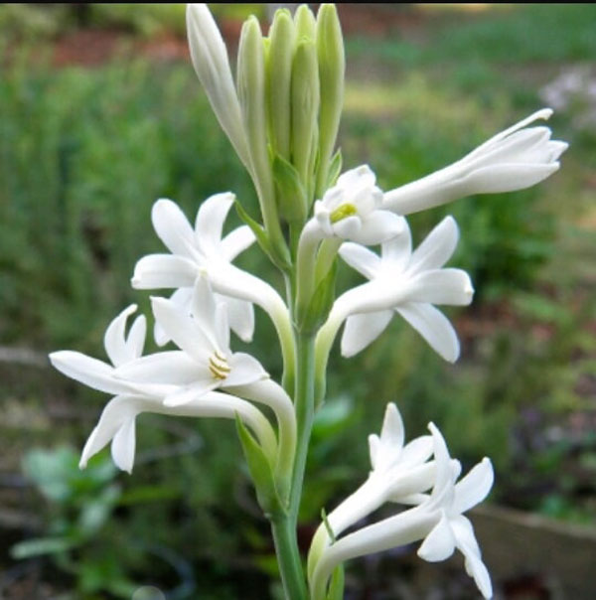
Hoa huÖ tr¾ng tinh

